Slide 2

Risk- och behovsbedömning av ungdomar avseende återfall i våld och annan kriminalitet
En systematisk översikt och utvärdering
inklusive ekonomiska och etiska aspekter

Slide 3
Viktig målgrupp
Unga som lagförts för brott har ökad risk att fortsätta begå kriminella handlingar
De har även ökad risk för fysisk och psykisk ohälsa och att hamna utanför arbetsmarknaden samt ökad risk för förtida död
Viktig målgrupp utifrån både den unges, brottsoffer samt samhällets perspektiv
Notes:
Det är därför viktigt att ge ungdomar med förhöjd risk för återfall insatser som minskar risken. Det innebär i sin tur att det är viktigt att kunna bedöma vilka ungdomar som löper låg respektive förhöjd risk för återfall i våld och annan kriminalitet.

Slide 4

Sakkunniga inom kriminalvård, barn-och ungdomspsykiatri, socialtjänst, vård & filosofi
Sakkunniga:
Susanne Strand, Örebro Universitet
Martin Lardén, Kriminalvården
Helene Ybrandt, Umeå Universitet
Johan Glad, Socialstyrelsen
Pia Nykänen, Göteborgs universitet
SBU:
Agneta Brolund, Anna Attergren Granath, Anna Ringborg, Gunilla Fahlström, Therese Åström

Slide 5
Definition av risk- och behovsbedömningsmetoder
Bygger på riskfaktorer för återfall i våld eller annan kriminalitet
Riskprofil ges för den unges bedömda risk för återfall i våld eller annan kriminalitet
Uppmärksammar behov utifrån den unges risk- (och skydds-) faktorer
Stöd i behandlingsplanering, val av vårdform etc

Slide 6
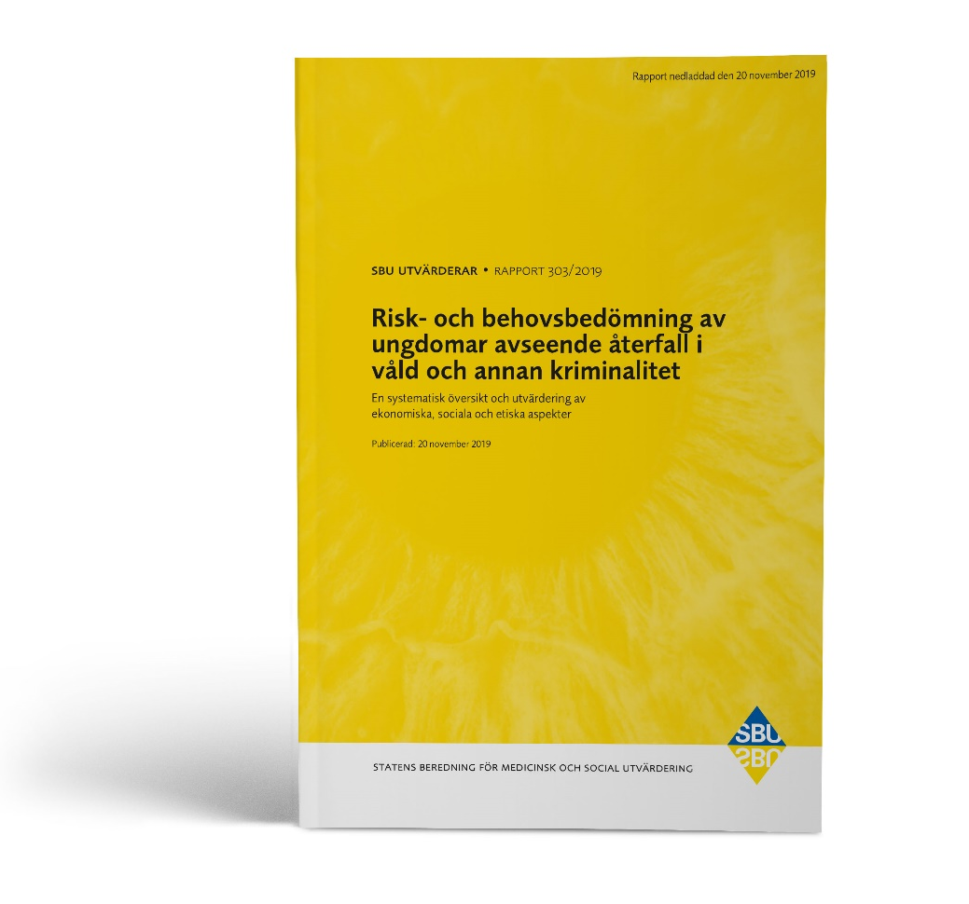
Syfte med översikten
Att utvärdera risk- och behovsbedömningsmetoder som används för ungdomar, 12 till 18 år, som begått kriminella handlingar
Ekonomiska och etiska aspekter samt praxisundersökning

Slide 7
Praxis i Sverige
Risk- och behovsbedömningsmetoderna SAVRY eller ESTER används av 13 procent av kommunerna (74 procents svarsfrekvens)
SAVRY används av 14 procent inom BUP (40 procents svarsfrekvens)
Nästan alla SiS särskilda ungdomshem använder YLS/CMI (17/18) och 50 procent SAVRY (78 procents svarsfrekvens)
Notes:
Användning av YLS ingår i SiS riktlinjer

Slide 8
De vanligaste metoderna: YLS och SAVRY
 | SAVRY | YLS/CMI
Målgrupp | Unga med känt antisocialt utåtagerande beteende | Unga med känt antisocialt utåtagerande beteende
Inriktning | Våldsamt beteende/ allvarlig kriminalitet | Kriminalitet/våld
Ålder | 12-18 | 12-18
Källor | Intervju, dokumentation | Intervju, dokumentation
Risk/skydd | Ja/Ja | Ja/Ja
Items | 30 | 42 – 8 faktorer
Faktorer | 4. Historiska (10) Sociala/kontextuella (6) Individuella (8) Skyddsfaktorer (6) | 8. Tidigare/aktuell brottslighet & påföljder (5), Familjeomständig-heter/föräldrastrategier (6), Utbildning/arbete (7), Kamrater (4), Alkohol/droger (5), Fritid (3), Personlighet/ beteende (7), Antisociala attityder (5).
Notes:
SAVRY är en typisk SPB-metod, där bedömaren redovisar sin sammanlagda riskbedömning i nivå låg, medel eller hög. YLS/CMI kan ses som ett semi-aktuariskt instrument där totalpoängen för bedömda riskfaktorer ligger till grund för bedömning av risknivån, men där bedömaren kan justera bedömningen uppåt eller nedåt.

Slide 9
6 962 granskade abstrakt från databassökning
6 242 exkluderade abstrakt
0 handsökta fulltextartiklar
720 artiklar granskade i fulltext
674 exkluderade fulltextartiklar
46 inkluderade fulltextartiklar
6 artiklar med låg risk för snedvridning
(hög kvalitet)
35 artiklar med medelhög risk för snedvridning (medelhög kvalitet)
2 kvalitativa artiklar med medelhög risk för snedvridning
3 artiklar med hög risk för snedvridning
(låg kvalitet)

Slide 10
GRADE – en metod för att bedöma tillförlitligheten i det vetenskapliga underlaget
(⊕⊕⊕⊕) = Hög tillförlitlighet
Mycket låg sannolikhet att nya studier ska ändra slutsatsen
(⊕⊕⊕) = Måttligt hög tillförlitlighet
(⊕⊕) = Låg tillförlitlighet
(⊕) = Mycket låg tillförlitlighet
Hög sannolikhet att nya studier ska ge ett annorlunda resultat
Notes:
Hög tillförlitlighet inträffar mycket sällan – alltså är tre pluppar, måttligt högt, bra

Slide 11
Tillförlitligheten till resultaten
Följande gränsvärden (tröskelvärden) definierades för tillräcklig prediktiv förmåga:
AUC-värde: minst 0,65
Sensitivitet: minst 0,56
Specificitet: minst 0,71

Slide 12
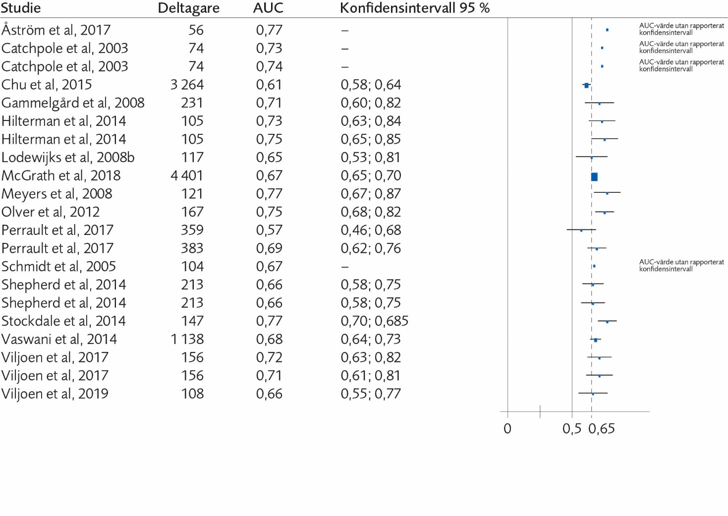
Exempel på resultat - om metodernas förmåga att bedöma risk för återfall i våld, båda könen
AUC är sannolikheten för att en slumpmässigt utvald person som fortsätter begå nya kriminella handlingar ska ha en högre bedömd återfallsrisk än en slumpmässigt utvald person som inte begår nya kriminella handlingar
Notes:
AUC är sannolikheten för att en slumpmässigt utvald person som fortsätter begå nya kriminella handlingar ska ha en högre bedömd återfallsrisk än en slumpmässigt utvald person som inte begår nya kriminella handlingar.
AUC varierar mellan 0,50 och 1,00. 0,50 innebär att bedömningen har samma resultat som slumpen och 1,00 indikerar en perfekt precision i bedömning (omöjlighet)

Slide 13
Resultattabell - ett exempel
Samtliga metoder | Antal deltagare och antal studier | Antal AUC-värden ≥ 0,65 samt variation | Tillförlitlighet (GRADE) | Avdrag
Återfall i våld alla ungdomar Samtliga metoder | 11 249 ungdomar 17 studier med 22 AUC-värden | AUC ≥0,65: 20 AUC-värden (variationsvidd 0,57 till 0,79) | (⊕⊕⊕Ο) | Kommentar ¹ –1 Risk för snedvridning ²
Återfall i våld – pojkar Samtliga metoder | 9 479 pojkar 14 studier med 15 AUC-värden | AUC ≥0,65: 12 AUC-värden (variationsvidd 0,59 till 0,88) | (⊕⊕⊕Ο) | Kommentar ³ –1 Risk för snedvridning²
Återfall i våld - flickor Samtliga metoder | 1 372 flickor 9 studier med 10 AUC-värden | AUC ≥0,65: 8 AUC-värden (variationsvidd 0,60 till 0,84) | (⊕⊕ΟΟ) | –1 Precision ⁴ –1 Risk för snedvridning ²
Återfall i något brott - alla ungdomar Samtliga metoder | 18 904 ungdomar 26 studier med 32 AUC-värden | AUC ≥0,65: 26 AUC-värden (variationsvidd 0,60 till 0,83) | (⊕⊕⊕Ο) | Kommentar ⁵ –1 Risk för snedvridning ²

Slide 14
Definitioner
Sensitivitet: andel av ungdomar som faktiskt återfallit och som även bedömts ha medelhög till hög risk med risk- och behovsbedömningsmetoder
Specificitet: andel av ungdomar som de facto inte återfallit och som även bedömts ha låg risk med risk- och behovsbedömningsmetoder

Slide 15
Risk- och behovsbedömningsmetoders samt sedvanliga bedömningars förmåga att bedöma risk för återfall
Återfall i våld och något brott för samtliga ungdomar efter bedömningsmetod | AUC ≥ 0,65 Tillförlitlighet (GRADE) | Sensitivitet ≥ 0,56 Tillförlitlighet (GRADE) | Specificitet ≥ 0,71 Tillförlitlighet (GRADE)
Alla strukturerade metoder
Återfall i våld | Måttlig | Mycket låg | Låg
Återfall i brott | Måttlig | Mycket låg | Låg
YLS/CMI
Återfall i våld | Måttlig | Mycket låg | Låg
Återfall i brott | Måttlig | Mycket låg | Låg
SAVRY
Återfall i våld | Måttlig | Mycket låg | Låg
Återfall i brott | Låg | Mycket låg | Mycket låg
Sedvanlig bedömning
Återfall i våld | Mycket låg | Mycket låg | Mycket låg
Återfall i brott | Mycket låg | Mycket låg | Mycket låg

Slide 16
Påverkan behandlingsplanering och effekt på återfall i brott
Tre studier om påverkan på insatser (matchning mellan risknivå och behov till planerade insatser), men med hög risk för snedvridna resultat. Ingår som exempel på var forskningen befinner sig
Inga studier om risk- och behovsbedömningsmetoders effekt på återfall i brott
Notes:
Tendenser, men vet ej om man kan lita på resultaten är att det är bättre matchning mellan insats och behov (riskfaktorer) när risk- och behovsbedömningsmetoder används. Men resultaten kan bero på annat ex tillgång till insatser, socialsekr erfareheter etc

Slide 17
Erfarenheter och upplevelser av metoderna
Inga studier om ungas eller anhörigas upplevelser
En amerikansk studie (två artiklar med 111 respektive 71 som arbetar inom frivård)
Yrkesverksammas upplevelser av att använda risk- och behovsbedömningsmetoder: positivt genom att ge stöd, fördjupning och transparens samt anses tidskrävande

Slide 18

Ekonomiska aspekter
Den systematiska litteratursökningen identifierade inga studier avseende ekonomiska aspekter
Användning av SAVRY och YLS/CMI medför vissa merkostnader för utbildning jämfört med sedvanliga bedömningar

Slide 19
Etiska aspekter
Viktigt med matchande interventioner som kan möta behov som risk- och behovsbedömningsmetoderna visar
Felbedömningar kan vara problematiskt, t.ex. ur ett samhällsskyddsperspektiv
Ett etiskt dilemma kan finnas avseende hur resultat av förhöjd riskbedömning ska hanteras eftersom det inte går att avgöra risk- och behovsbedömningsmetodernas träffsäkerhet när de pekar på medelhög till hög risk
Likartade etiska spänningar med eller utan risk- och behovsbedömningsmetoder

Slide 20
Slutsatser
Strukturerade risk- och behovsbedömnings-metoder ger troligen vägledning vid bedömning av ungdomars risk för återfall i våld och annan kriminalitet (måttlig vetenskaplig tillförlitlighet, ⊕⊕⊕).
Av metoderna i denna övergripande
bedömning är det YLS/CMI och SAVRY som
studerats mest

Slide 21
Slutsatser (fortsättning)
Vi vet inte vilken vägledning bedömning utan strukturerade bedömningsmetoder, s.k. sedvanlig bedömning, ger (mycket låg vetenskaplig tillförlitlighet, ⊕).
  Studierna avseende sedvanlig bedömning är så
  varierande att de inte är lämpliga att lägga samman

Slide 22
Slutsatser (fortsättning)
Strukturerade risk- och behovsbedömningsmetoder kan möjligen identifiera de ungdomar som har låg risk att återfalla i våld och annan kriminalitet (låg vetenskaplig tillförlitlighet, ⊕⊕)
Notes:
Skälet till att den vetenskapliga tillförlitligheten är lägre i jämförelse med den övergripande bedömningen beror på att underlaget bygger på färre och mindre studier

Slide 23

Slutsatser (fortsättning)
Det går inte att bedöma om strukturerade risk- och behovsbedömningsmetoder kan identifiera de ungdomar som har medelhög till hög risk att återfalla
i våld och annan kriminalitet (mycket låg vetenskaplig tillförlitlighet, ⊕)
Notes:
Skälet till att den vetenskapliga tillförlitligheten är lägre i jämförelse med den övergripande bedömningen beror på att underlaget bygger på färre och mindre studier samt att insatser för att förhindra fortsatt kriminalitet kan ha påverkat resultaten i studierna.
Alt. Det är svårt att av studierna utläsa hur rättvisande metoderna är när återfallsrisken är hög, eftersom insatser då har gjorts för att försöka förhindra nya brott.

Slide 24
Slutsatser (fortsättning)
Strukturerade risk- och behovsbedömningsmetoder upplevs av yrkesverksamma personer som att de är till hjälp genom att de ger fördjupning, stöd och transparens i bedömningarna, men också att de upplevs vara tidskrävande (låg vetenskaplig tillförlitlighet, ⊕⊕)

Slide 25

Slutsatser (fortsättning)
Det behövs mer forskning om hur strukturerade risk- och behovsbedömningsmetoder påverkar val av insatser.
Även kostnadseffektivitet och eventuella negativa effekter behöver studeras vetenskapligt och följas upp i praktiken.

Slide 26

Tack för uppmärksamheten!

